Slide 1

S3教质部专业培训
赵力军

Slide 2

目录
部门主任简介
团队简介
岗位职责
专业技能

Slide 3
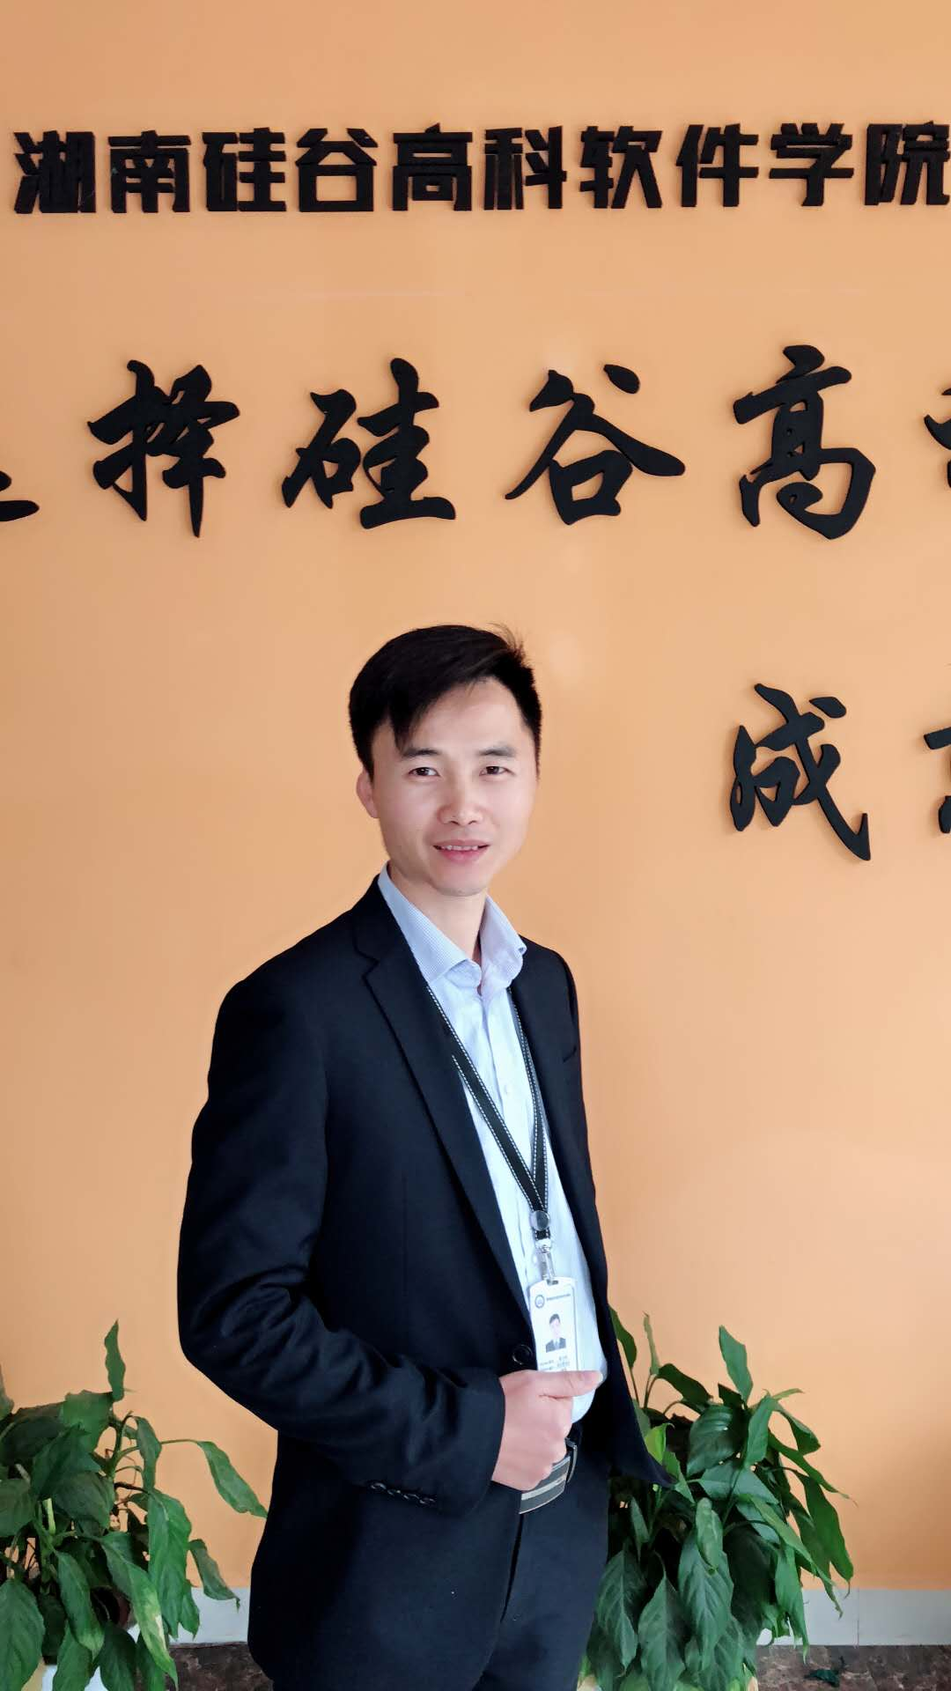
部门主任简介
教师姓名：赵力军
毕业于： 长沙理工大学
主修国际贸易和心理学
岗 位： S3教质部主任
岗位介绍： 毕业后从事于教育行业，秉承着专心,专注,专业的信念，一直坚定着做一个有情怀，有温度的教育人。培养了许多优秀毕业生。擅长于班级建设与管理，善于用心去关注每一个学生的成长，善于发现学生的优点和长处。在这里，老师就是你的引路人，给你方向,帮助你放飞你的梦想！
学生箴言：做事——没有任何借口！
TEL: 15200341887

Slide 4
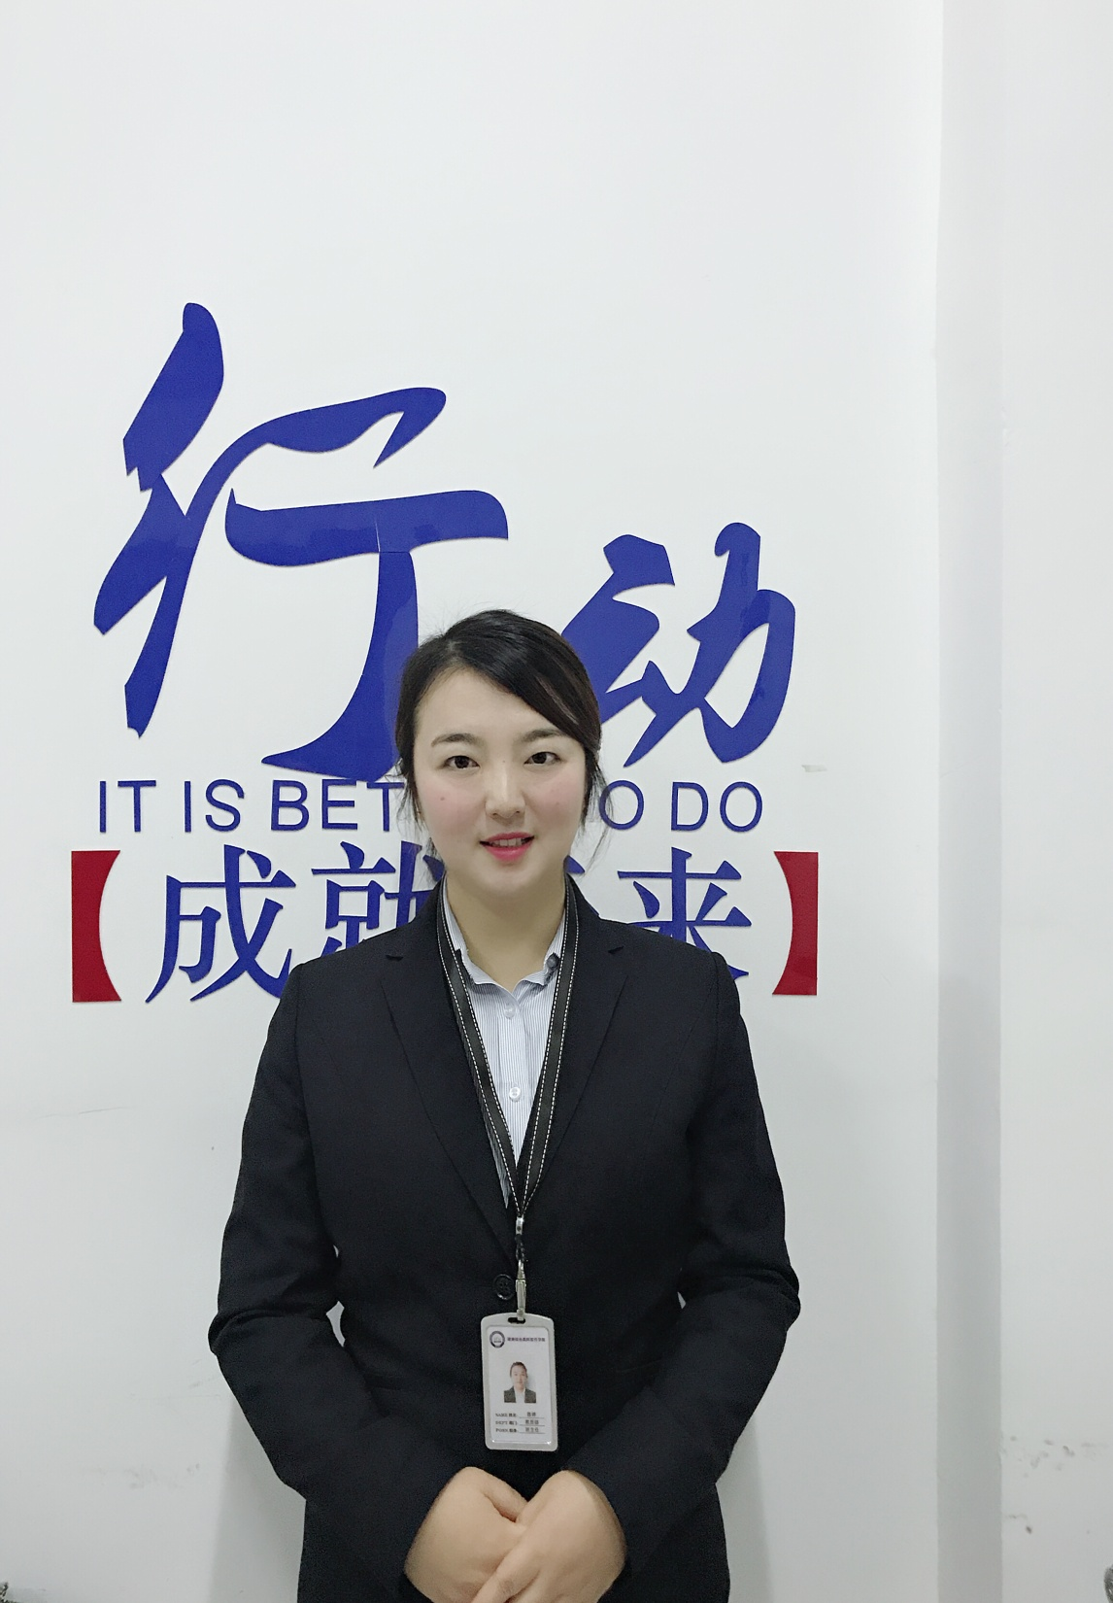
团队介绍
教师姓名：陈婷
毕业于：湖南商学院
主修工商管理
岗 位：S3教质部副主任
岗位介绍：从教以来，敏而好学，专业理论在教学实践得到娴熟的运用与展示。为人师表，用心呵护着每一位学生，善于做学生的思想工作，将管理经验融入到日常教学和管理当中。
人生箴言：态度决定一切。

Slide 5
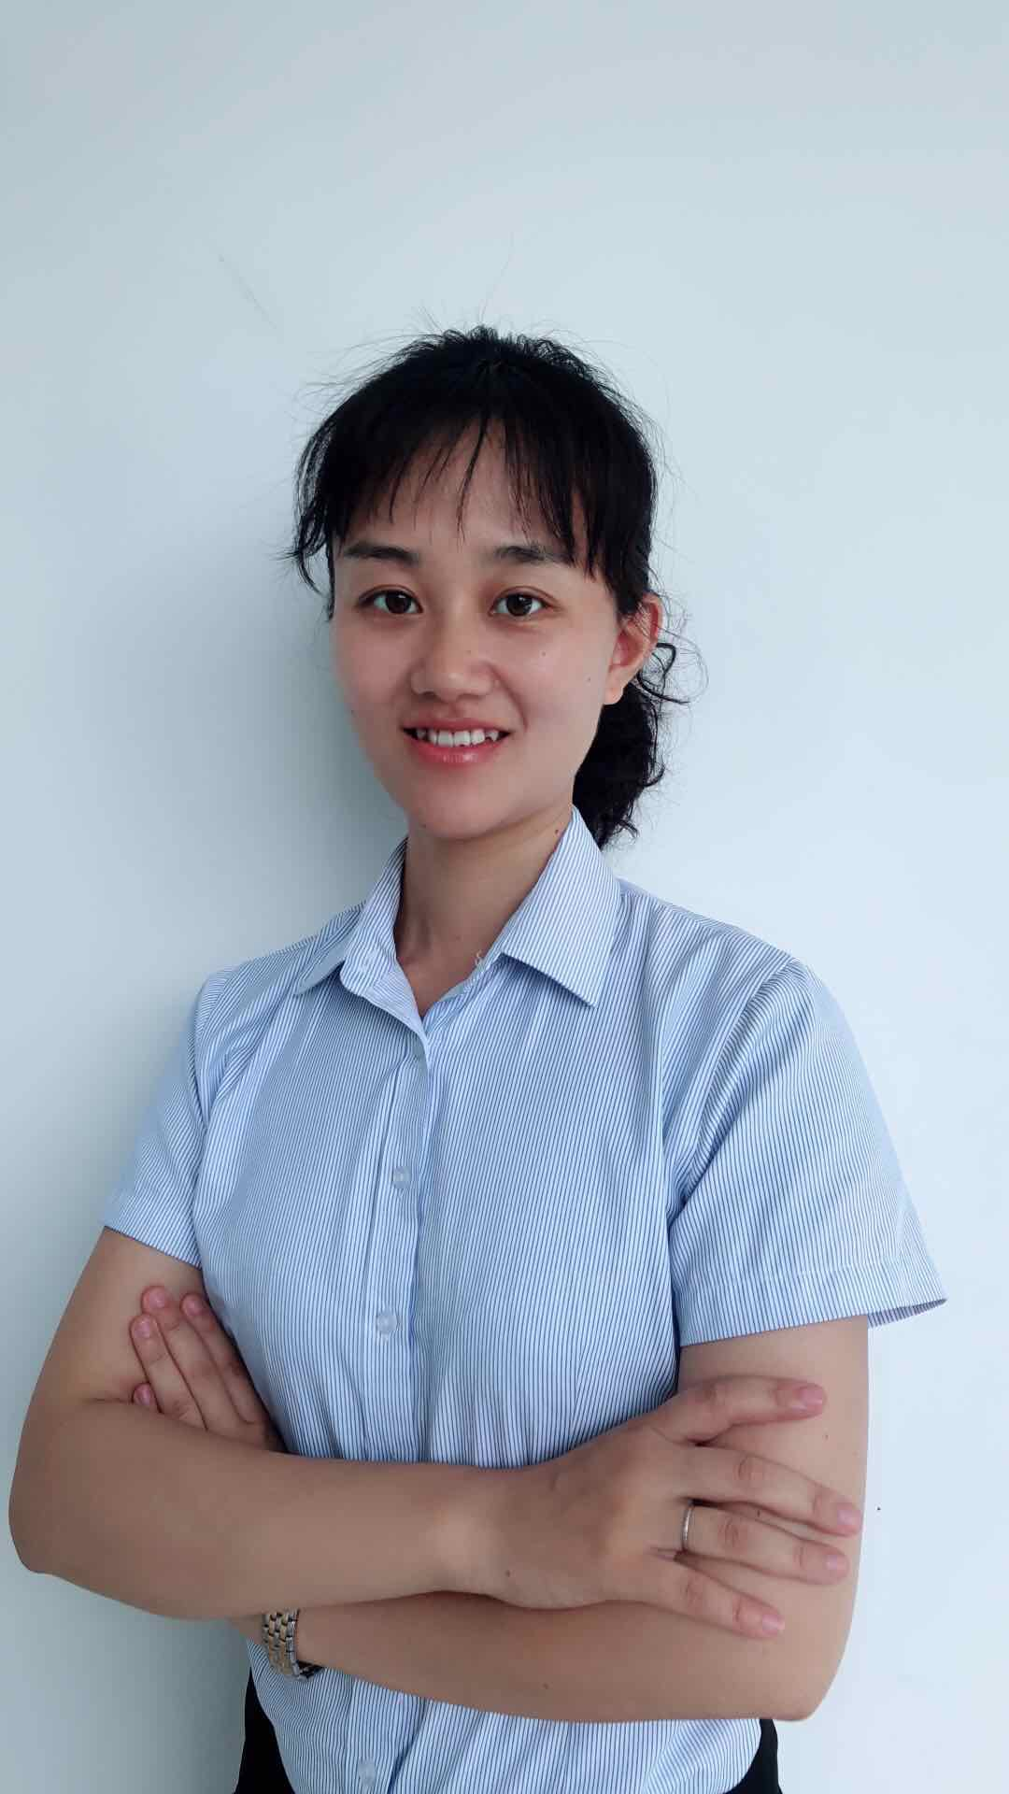
团队介绍
教师姓名：康圆圆
毕业于：中南大学
英语专业
岗 位：资深班主任
岗位介绍：曾任现代教育专职英语教师3年，负责口语教学部分。而后进入B2B电子商务平台ECVV，从事英语网络编辑和人事的工作。我的人生信条是“教师的成功是创造出值得自己崇拜的人；先生的最大快乐，是创造出值得自己崇拜的学生。

Slide 6
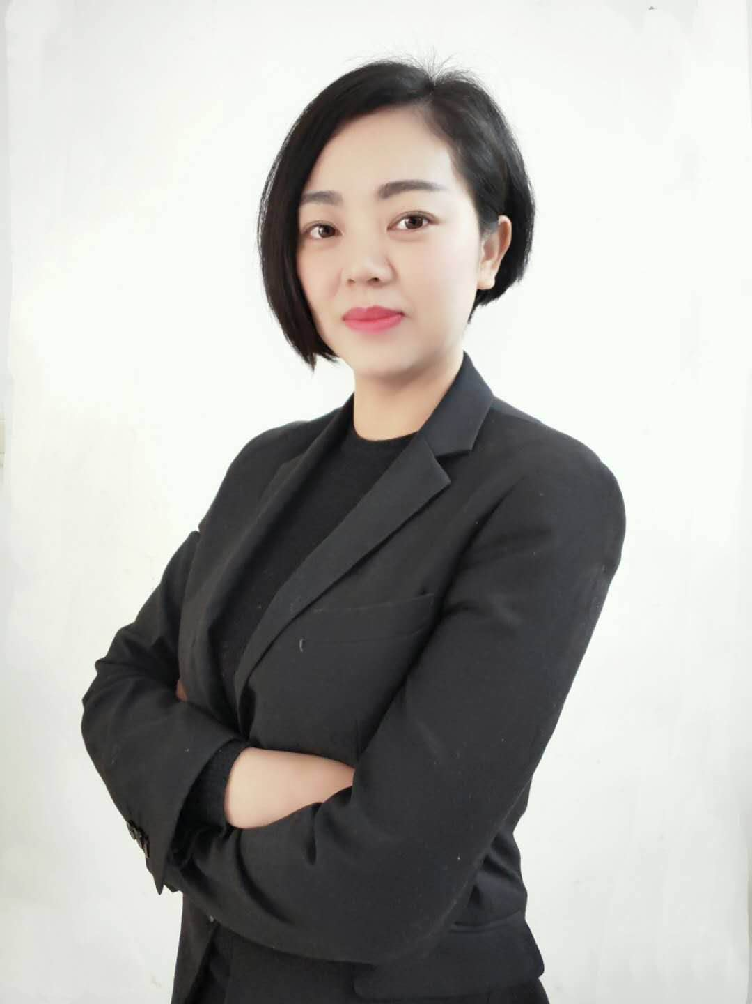
团队介绍
教师姓名：唐媛
毕业于：湖南大学
工商企业管理
岗 位：资深班主任
岗位介绍：一直以来，班级管理工作都是千头万绪，在平凡、普通的工作中，我们却能分享学生成长的点滴快乐，我坚信，爱是打开学生心灵的钥匙，没有爱就没有教育，只有爱，才能赢得爱，才能将爱传递给每一位孩子时候，也将会收获学生的爱戴，家长的信任。
人生名言：心有多大，舞台就有多大。

Slide 7
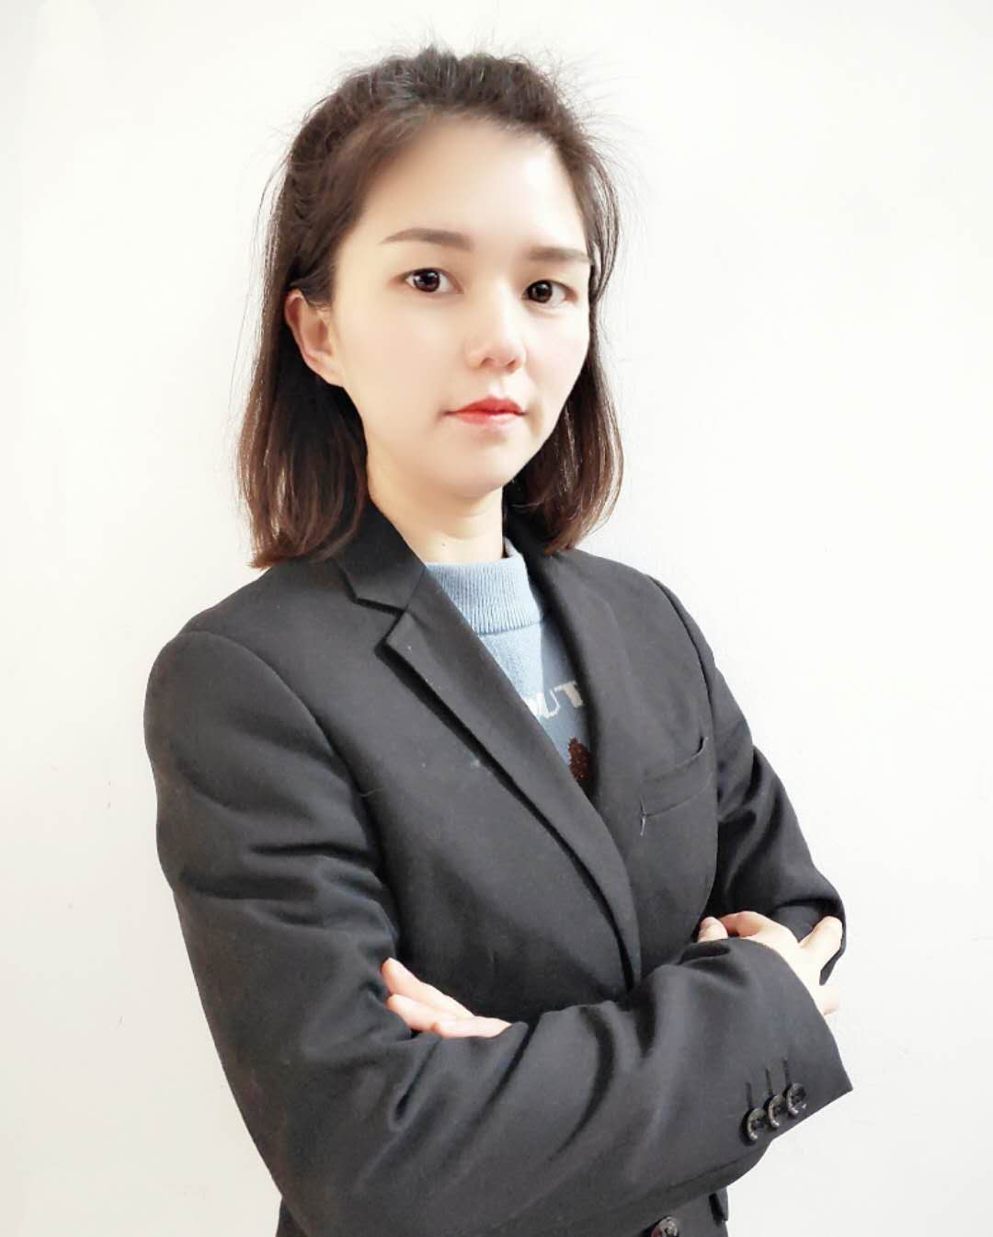
团队介绍
教师姓名：米艳华
毕业于：长沙理工大学
会计电算化专业
岗 位：资深班主任
岗位介绍：师者，传道、授业、解惑。常于交流，多于交心，在日常的生活中通过接触、交流，尊重学生，关爱学生；用心体会，从中感悟。“学高为师，德高为范”，潜移默化，为学生起示范作用。我坚信，只有能够激发学生去进行自我教育的教育，才是真正的教育。
人生箴言：青春的梦想短暂并不可怕，可怕的是青春躺在舒服的大树下睡着了。

Slide 8
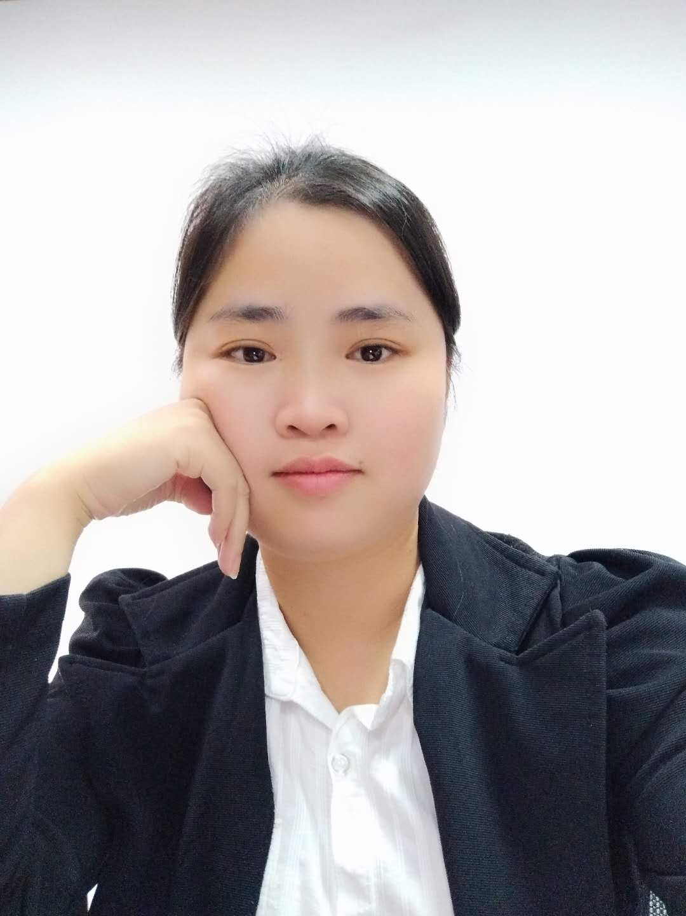
团队介绍
教师姓名：辜艳华
毕业于：中南林业科技大学 岗位：班主任
岗位介绍：始终认为“光说不练假把式”。关爱学生，做到课中的严师，课后的朋友。注重学生的动手能力与表达能力，培养学生的自主能力。
人生箴言：好的学习环境，好的学习成绩，必然要有一个好的习惯。希望每个学生都能21天养成一个好的习惯。

Slide 9
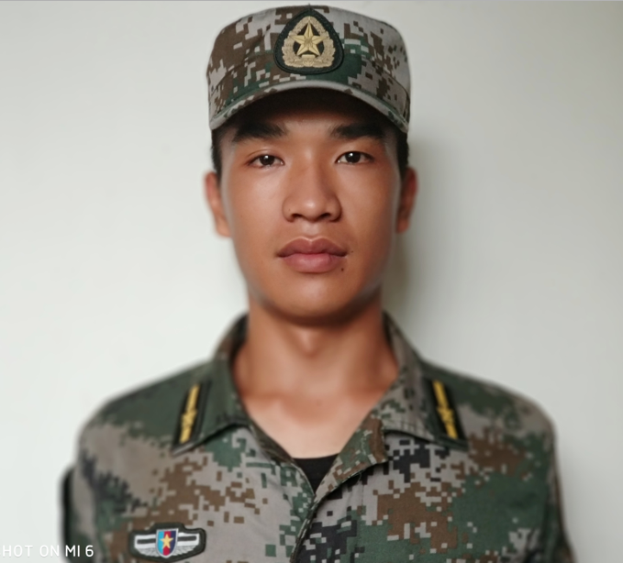
团队介绍
教师姓名：廖果
毕业于：国防科技大学
主修军事化管理和步兵指挥
岗 位：专职教官
岗位介绍：三年军事文化接触，人际关系好，充分利用了点滴的时间来学习自己的岗位知识，提高自己的工作技能，真正的做到干一行，爱一行，钻一行，对工作认真负责，做事稳重同时严格要求自己，因此得到了上级领导的高度肯定和评价。
学生箴言：给我一个机会，我会给你绝对的提升。

Slide 10

岗位职责
1.
S3班主任是做什么的？
The user can demonstrate on a projector or computer
2. 教官是做什么的？
The user can demonstrate on a projector or computer

Slide 11

岗位职责
PART 01
S3班主任是做什么的？
爱与责任同行

Slide 12
岗位职责
1
班级接管
2
日常管理
3
活动的开展
4
S3后期升学的工作

Slide 13
班主任岗位职责
班级接管：
a/交接时间：升学前一个星期与S2班主任就班级基本情况、重点关注学生进行沟通，Y2开学典礼前一天做完交接手续；
b/交接内容：学员花名册（含每个学员基本信息、考勤纪录、学业成绩、学员照片、学员来源及母校等）、班干部介绍、专业老师介绍；
C/主题班会：学习下半场、职场新选手，宣布职业化学员纪律及管理规定，选举技术经理和项目组长，完成学员分组；

Slide 14
班主任岗位职责
日常管理：
a/日常考勤：提前五分钟到教室，统计迟到早退学员并公布于教室显眼处；
b/班级教室和宿舍卫生：为划清责任，教室卫生清理后需要拍照上传到班主任；宿舍卫生参照教室做法，校内宿舍班主任需要抽查，就业部定期组织教官检查，记入日常考核；
c/学员访谈：就业专员确保与每个学员有不少于10分钟单独访谈，并有纸质记录在案；问题学员的访谈时间视情况增加且访谈记录须学员签字确认；
d/职业素质课程实施：参照课件体系，每周每个班课程时间不少于3个小时

Slide 15
班主任岗位职责
活动的开展
a/每个月组织一次技术比赛（请教学部门配合），激发学员技术潜能；至少参加一次全校性质的技术大赛，突出团队力量；
b/适当组织学生野外拓展活动，加强班级凝聚力；
c/组织学生企业游学活动，参观企业，切身感受软件公司的工作氛围，加强学员对行业的认同；

Slide 16
班主任岗位职责
S3后期升学的工作
a/给家长打升学电话,家长升学访谈电话百分之百覆盖，主要反映学生目前学习情况和生活上的变化，最后再提醒家长进行升学费用准备，家庭情况特殊的学生申请贷款工作。
b/在班上了解学生升学意向，对于学习丧失学习信心的学生，跟技术老师一起去稳定学生，给学生做好思想开导工作。
c/特殊学生的处理，重修生：重修费的缴纳，班级安排，资料交接。
d/缴费时间必须在规定的升学时间内把费用交齐，可通过支付宝，微信，银行卡转账，现金缴费等方式。
e/S4升学交接工作（学生档案，学生访谈记录，家长访谈记录，学生成绩记录）

Slide 17
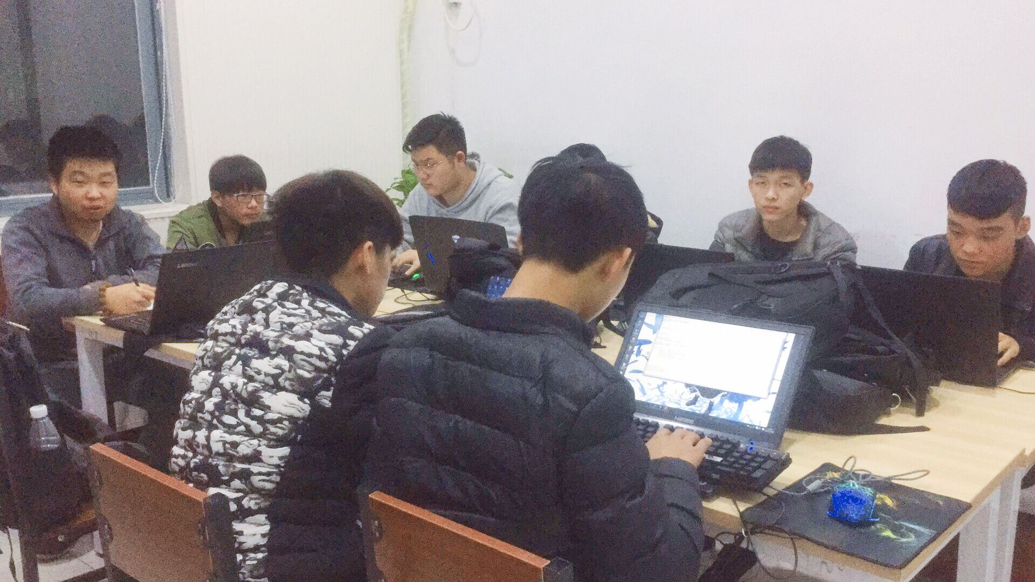
班主任岗位职责
班主任的工作和生活——学习加班

Slide 18
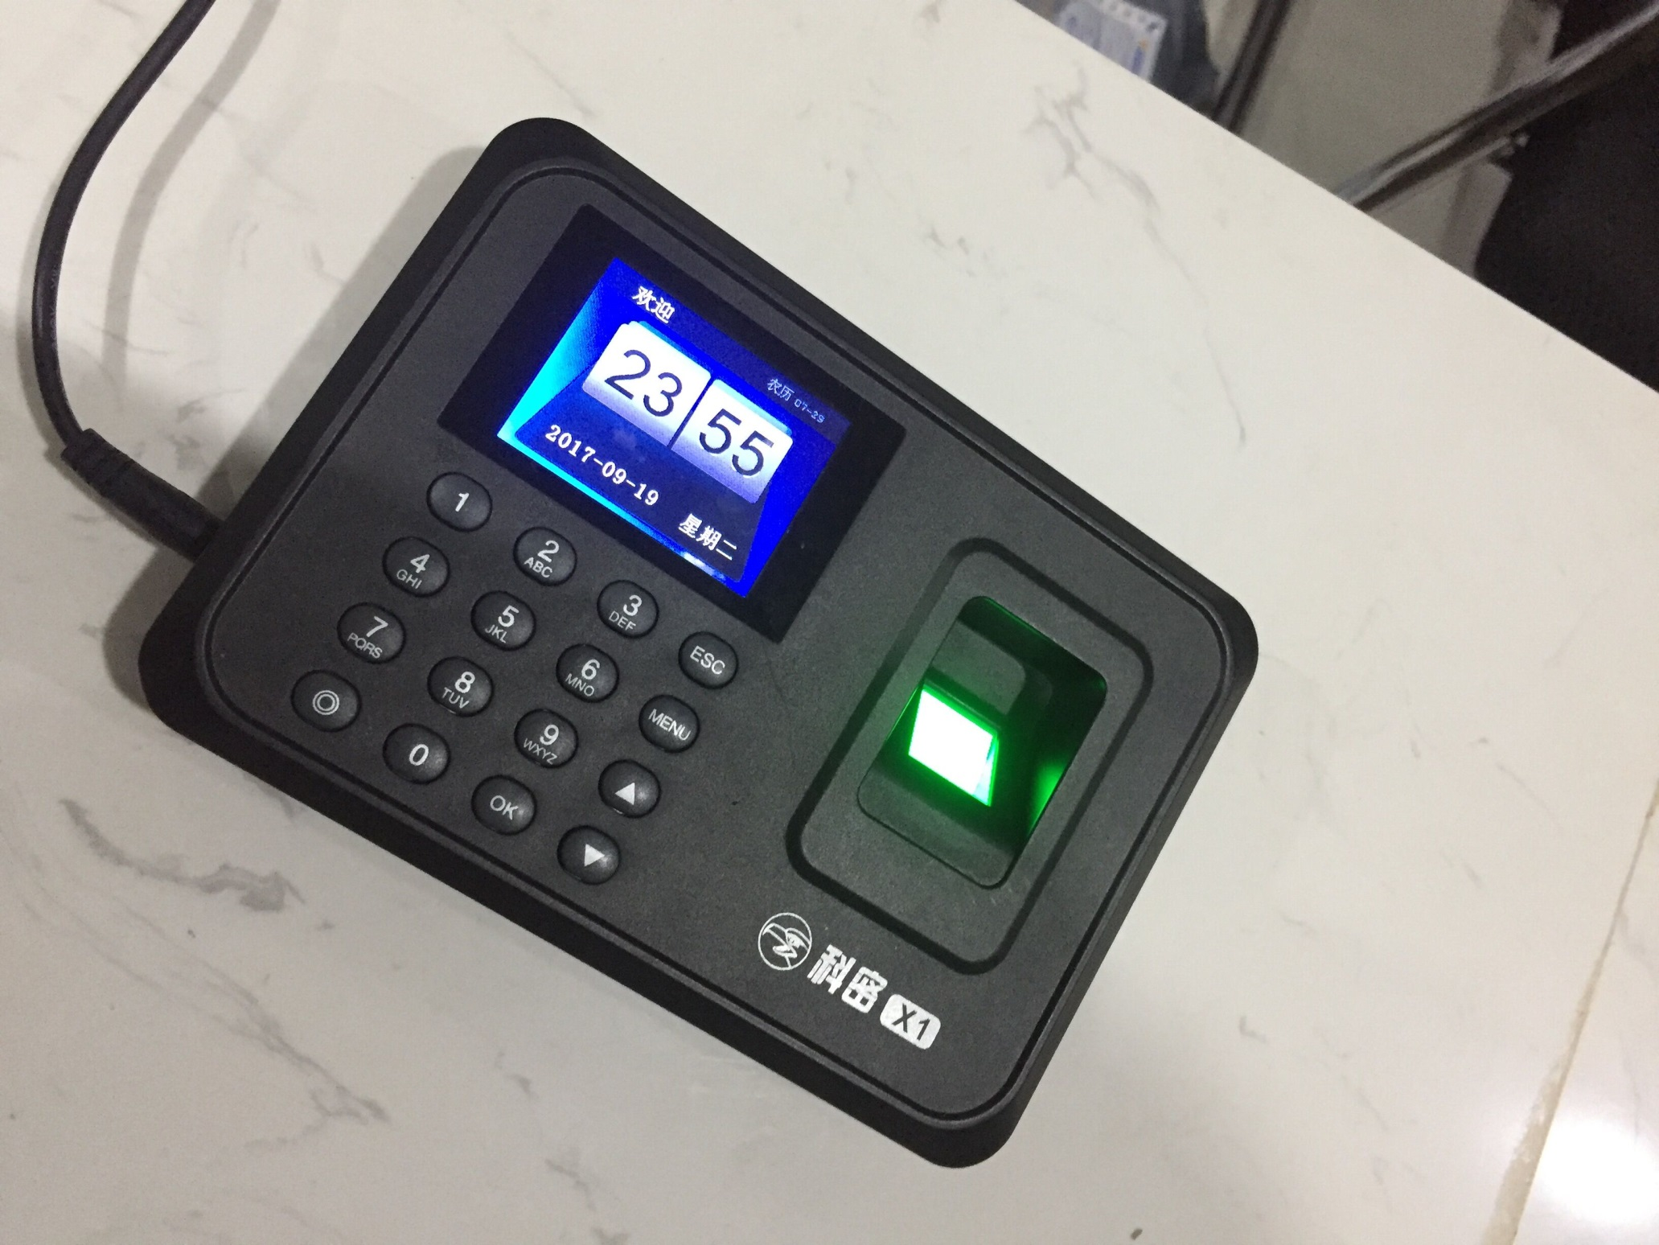
班主任岗位职责
班主任的工作和生活

Slide 19
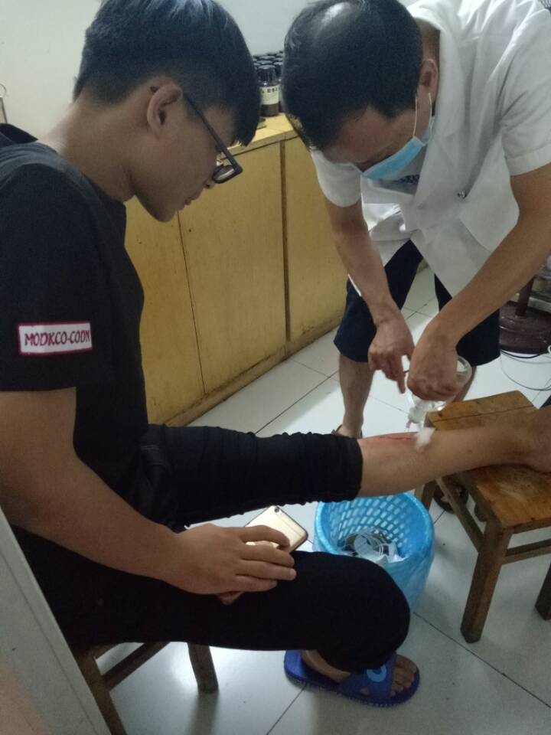
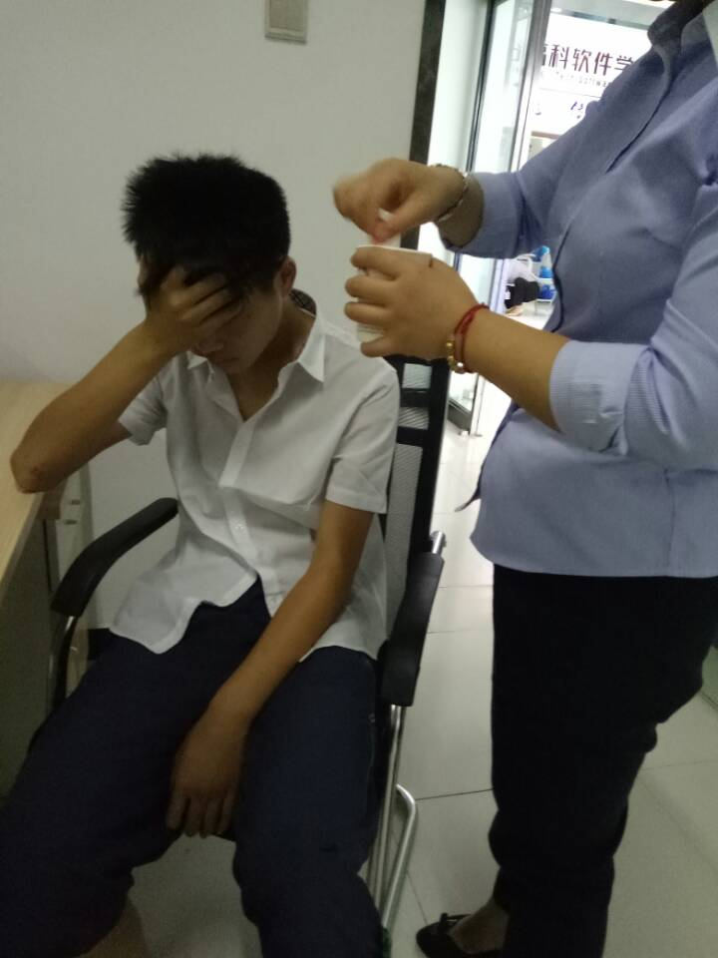
班主任岗位职责
班主任的工作和生活

Slide 20
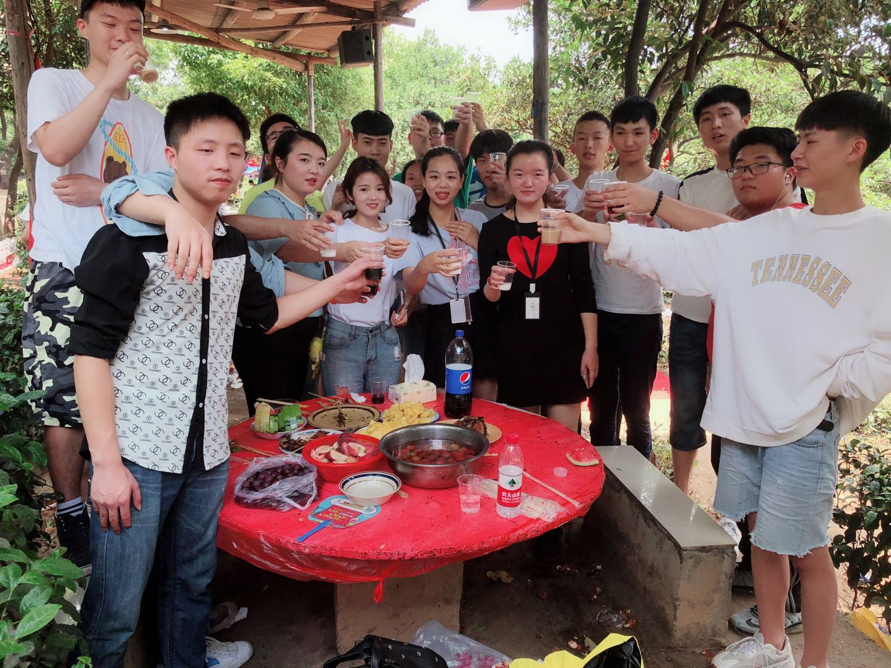
班主任岗位职责
班主任的工作和生活

Slide 21
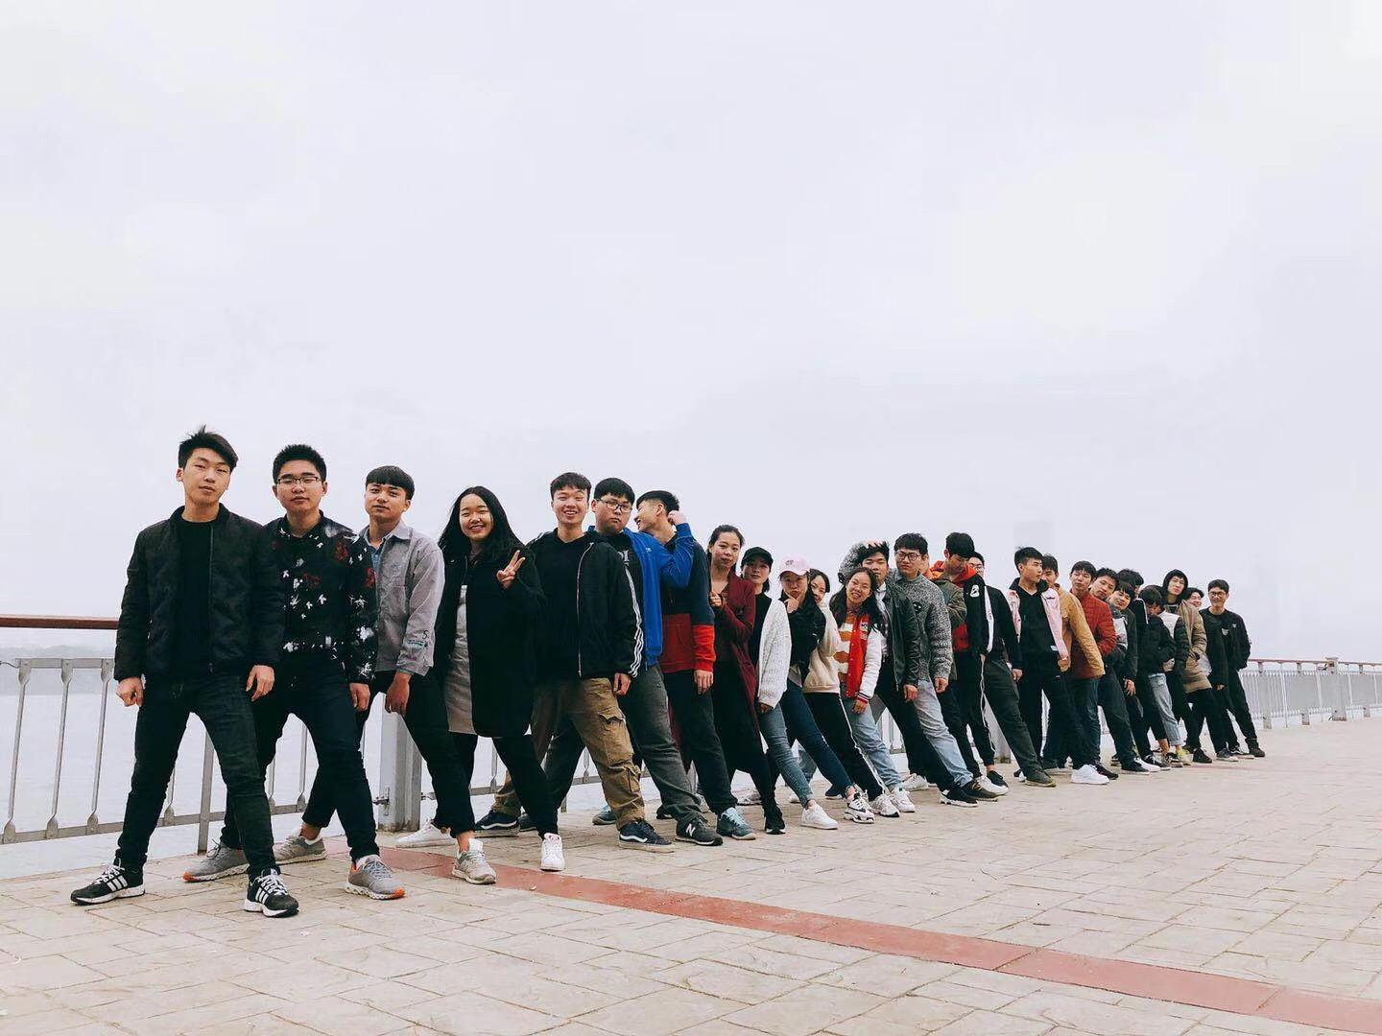
班主任岗位职责
班主任的工作和生活

Slide 22
岗位职责
PART 01
教官是做什么的？
爱与责任同行

Slide 23
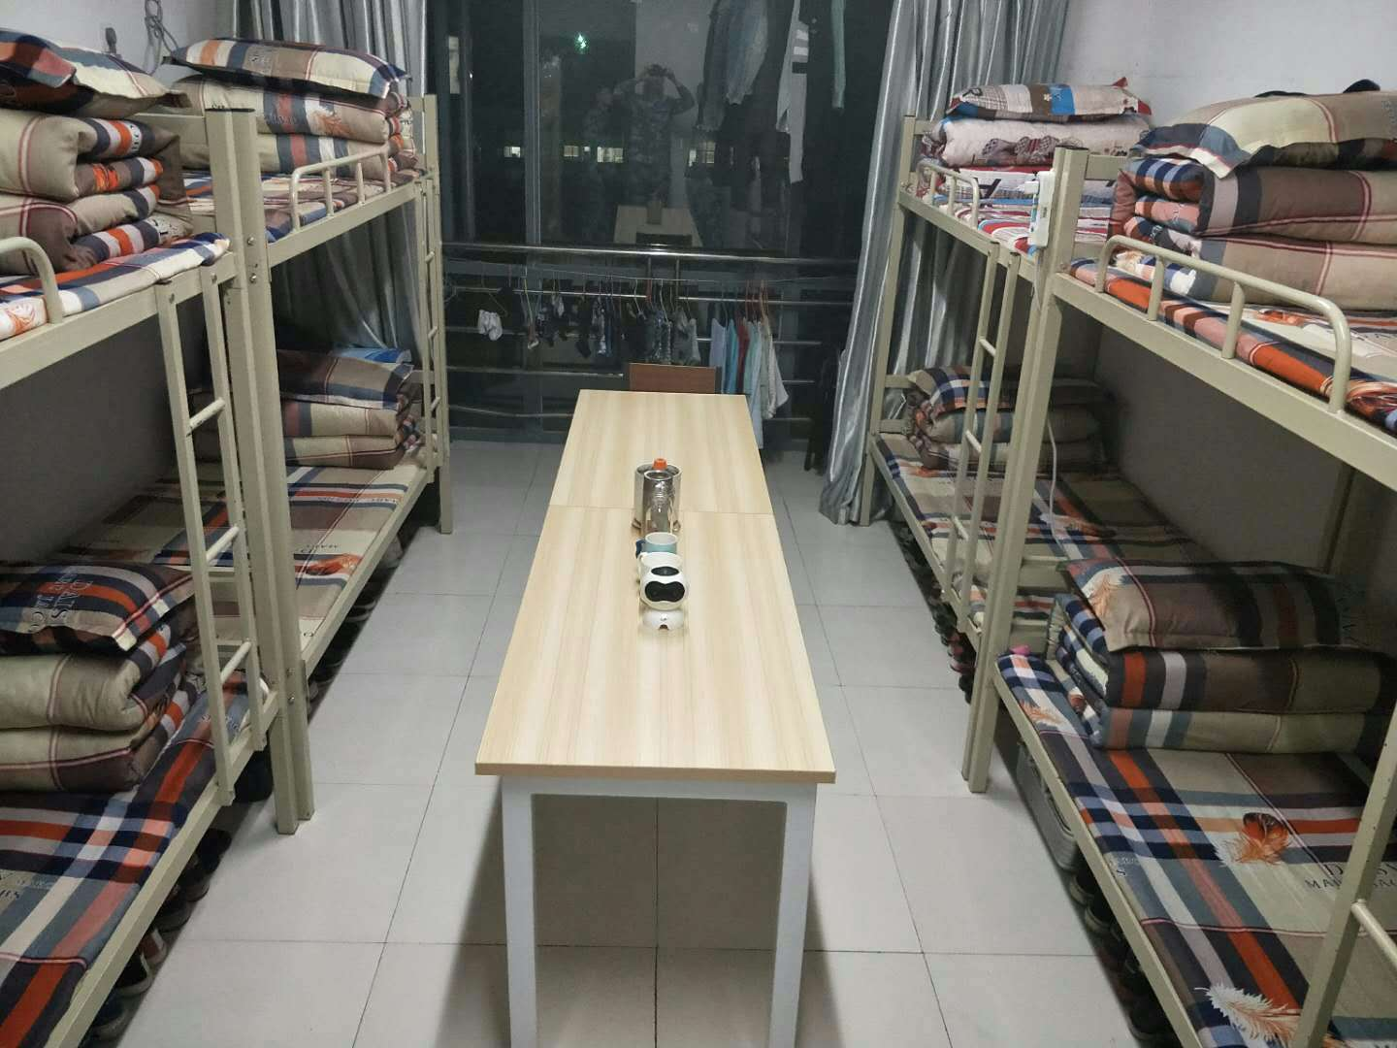
教官岗位职责
教官的工作和生活

Slide 24
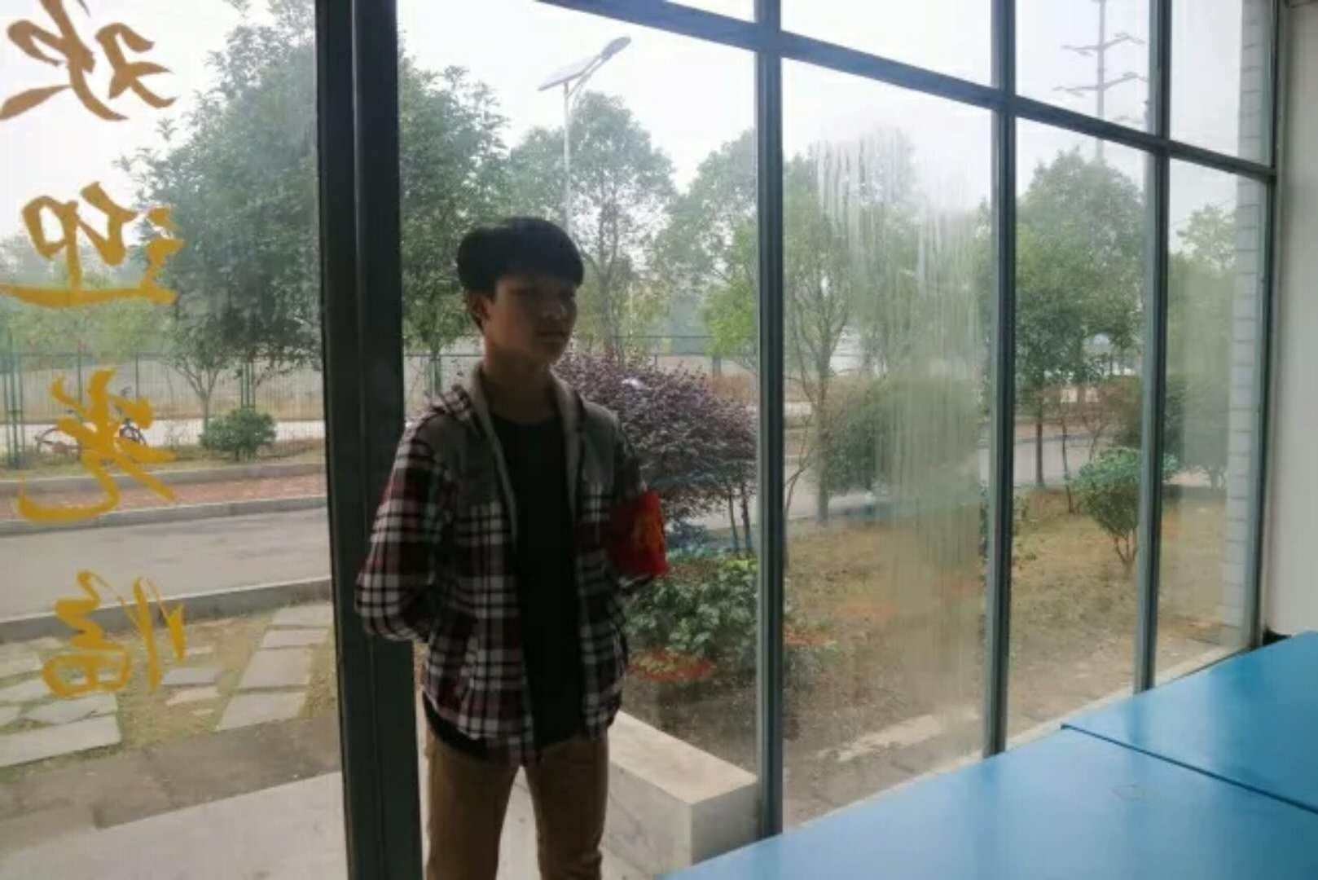
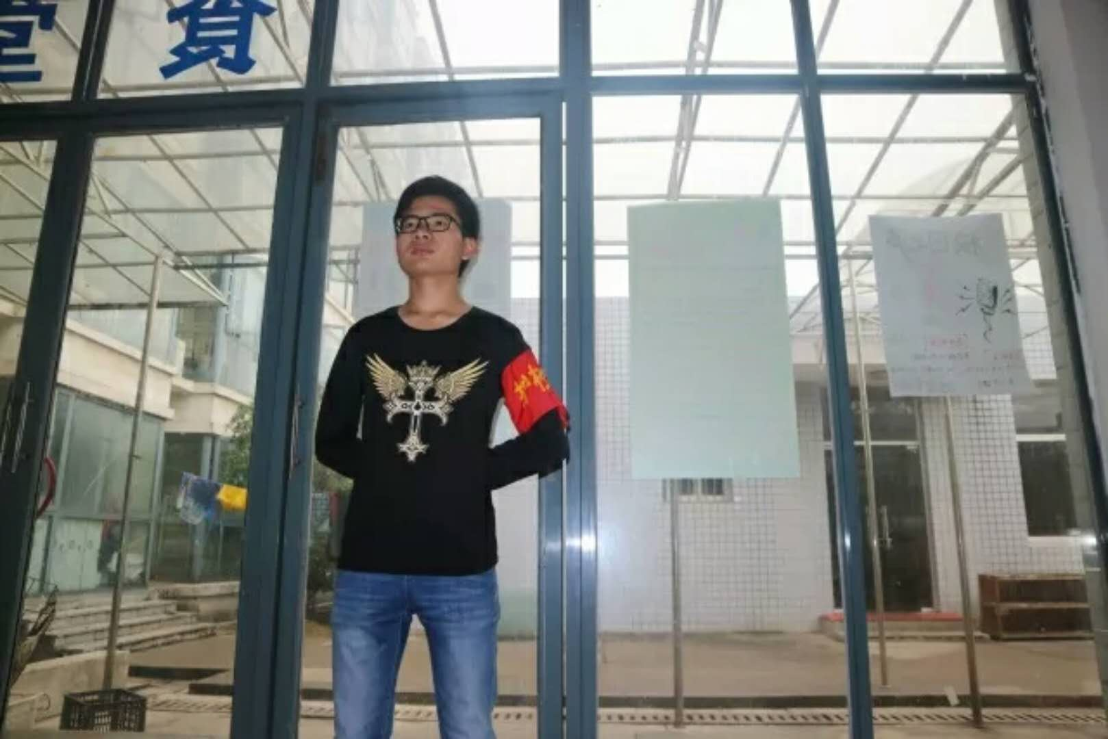
教官岗位职责
教官的工作和生活

Slide 25
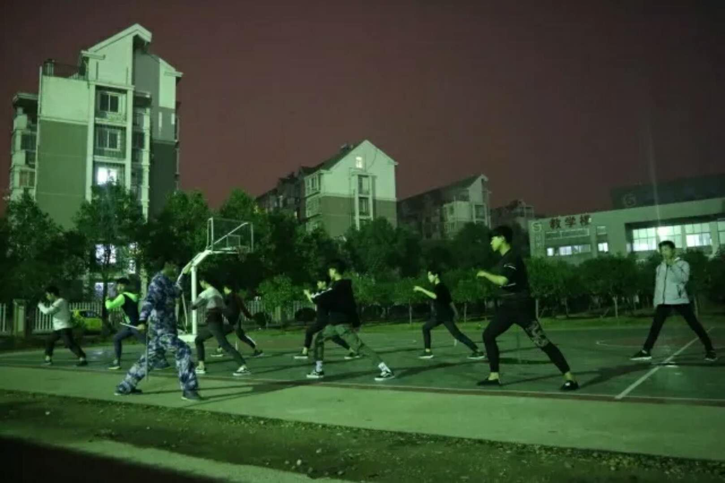
教官岗位职责
教官的工作和生活

Slide 26
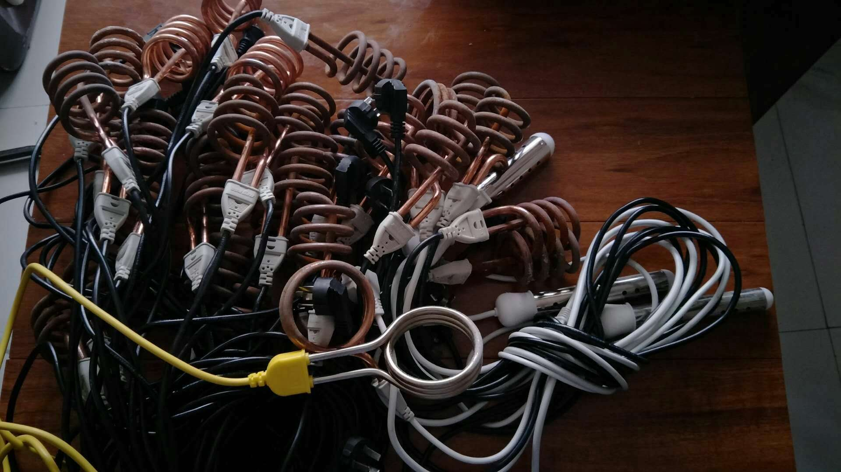
教官岗位职责
教官的工作和生活

Slide 27
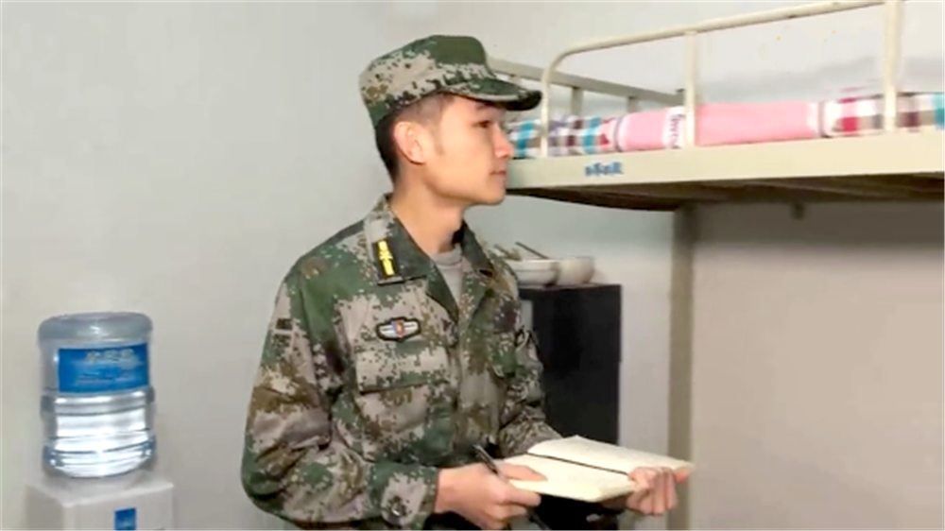
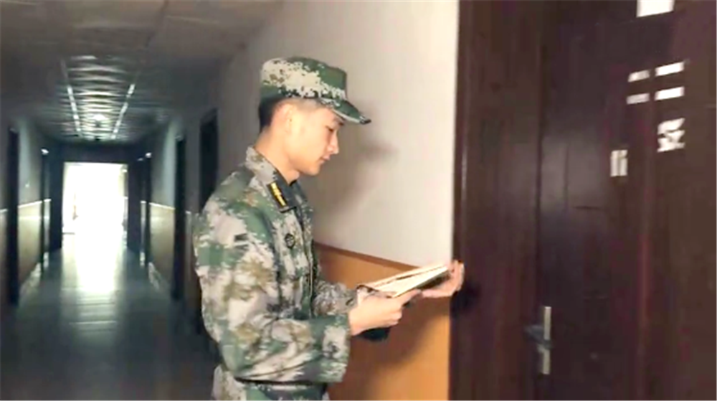
教官岗位职责
教官的工作和生活

Slide 28
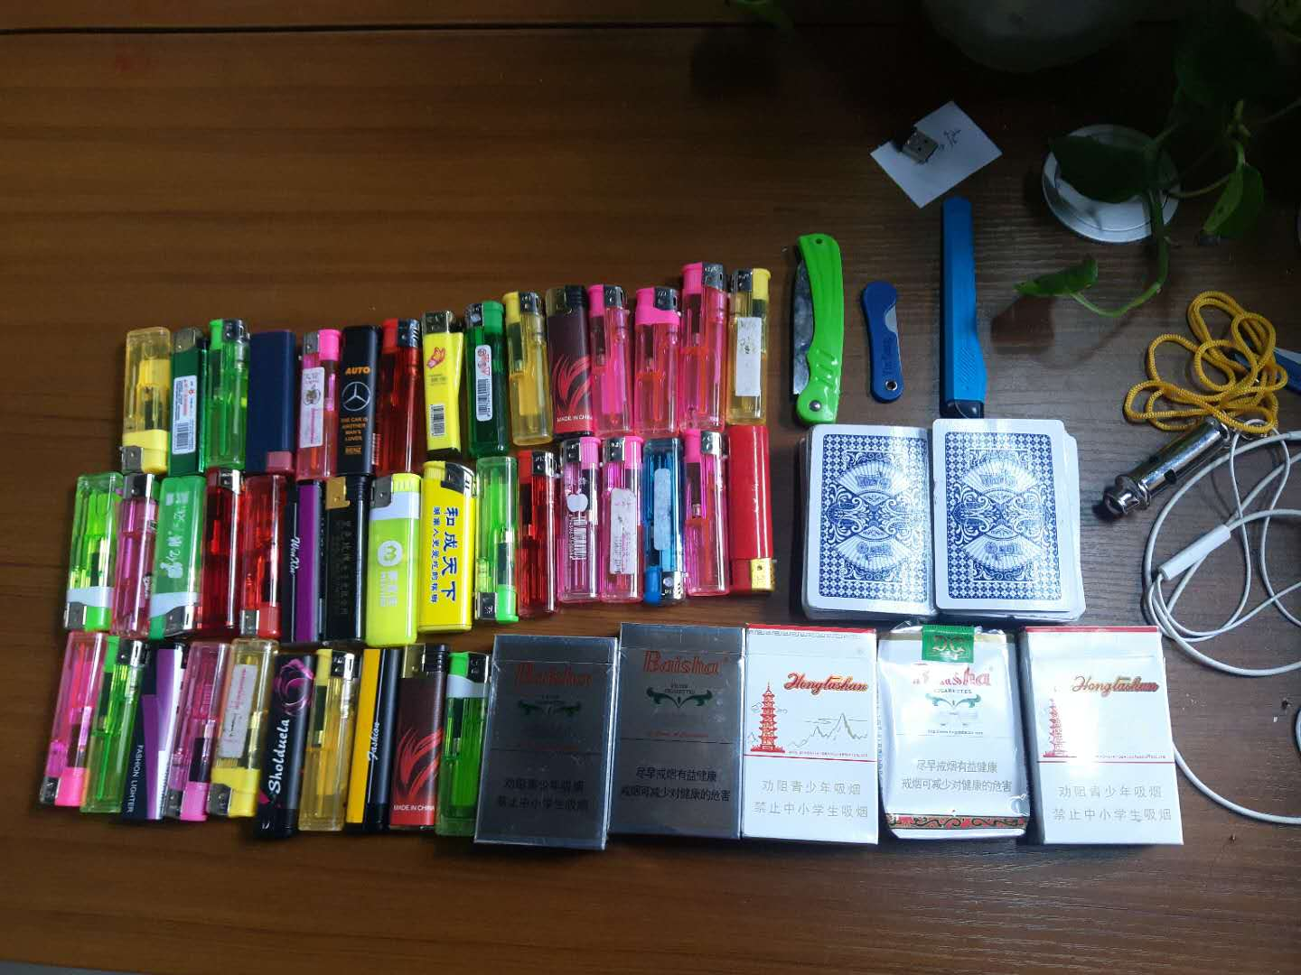
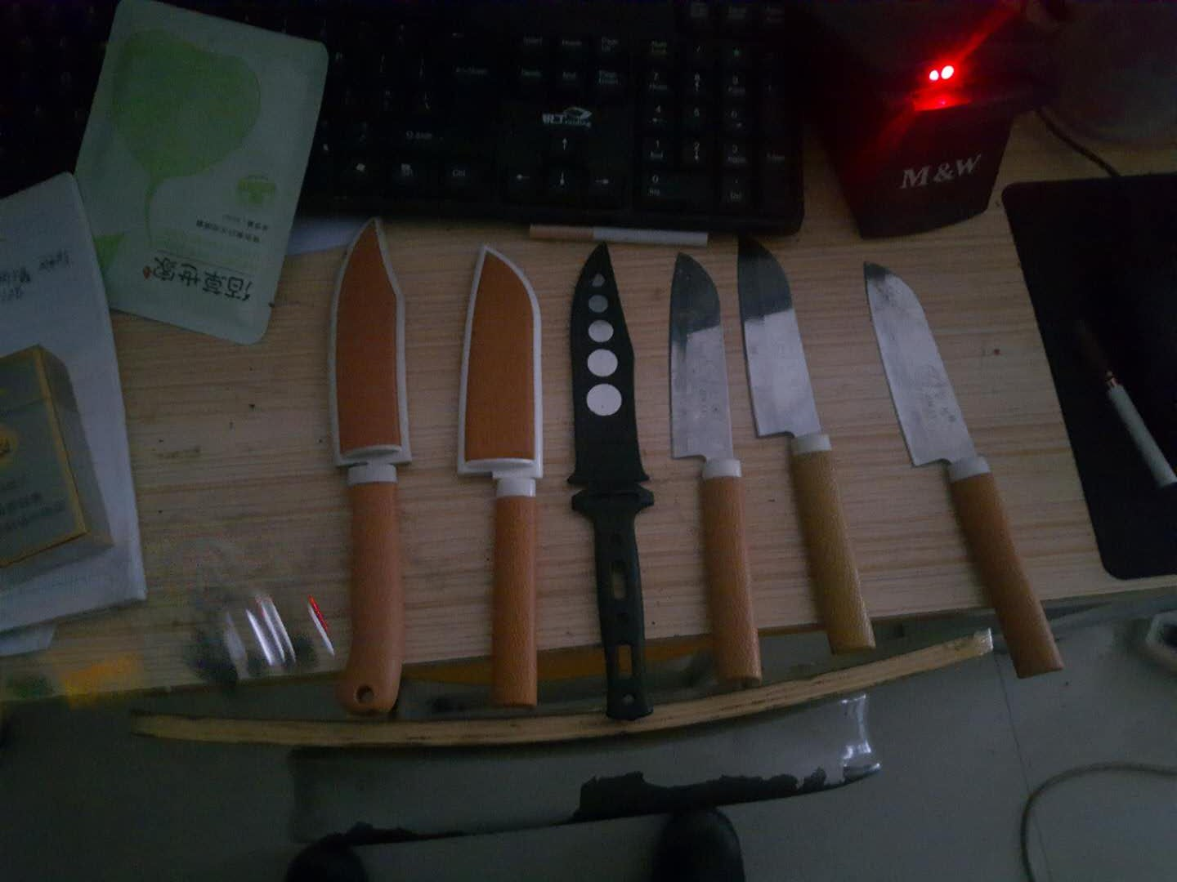
教官岗位职责
教官的工作和生活

Slide 29
专业技能
PART 03
8个月该如何带领学生去学习？

Slide 30
专业技能
1.
心态——空杯
The user can demonstrate on a projector or computer
2. 状态——稳定
The user can demonstrate on a projector or computer
3. 神态——专注
The user can demonstrate on a projector or computer
4. 仪态——大方
The user can demonstrate on a projector or computer

Slide 31
专业技能
1.
心态——空杯
￮ 理清条理，分清主次
￮ 不忘初心，方得始终
The user can demonstrate on a projector or computer

Slide 32
专业技能
2.
状态——稳定
￮ 两耳不闻窗外事，一心才能读圣贤书！
￮ 经得起诱惑 耐得住寂寞！
The user can demonstrate on a projector or computer

Slide 33
专业技能
3.
神态——专注
￮ 精， 气， 神
￮ 眼，嘴，手，心，脑子
The user can demonstrate on a projector or computer

Slide 34
专业技能
4.
仪态——大方
￮ 敢于表达，敢于表现
￮ 学会抓住机会，努力做出改变，给自己没有过的第一次！
￮ 积极锻炼身体
The user can demonstrate on a projector or computer

Slide 35
专业技能
放下你的浮躁，放下你的懒惰，放下你的三分钟热度，放空你经不住诱惑的大脑，静下心来好好做你的事，你该努力了！
主任寄语：
The user can demonstrate on a projector or computer

Slide 36

感谢您的观看
报告人：教质部——赵力军
官方网址：www.hnguigu.com 学校地址：长沙市岳麓区学士路339号继善高科产业园 咨询 Q Q：2938794552 学校电话：400-0731-856

